Slide 1
第一讲 强化学习概念与多臂赌博机问题

Slide 2
强化学习(Reinforcement Learning)是干什么的？
统计机器学习
监督学习
处理分类、标注、回归问题
无监督学习
处理聚类、降维、概率分布问题
强化学习
处理序列决策问题
Notes:
并不是完全割裂的，强化学习和监督学习、无监督学习并不冲突，可以举个例子

Slide 3
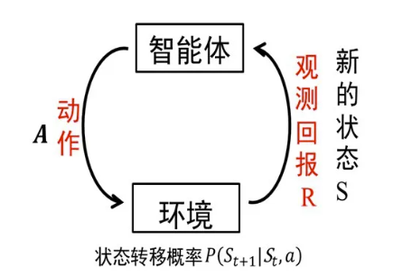
RL是什么？
智能体(agent)
环境(environment)
动作(action)
回报(reward)
状态(state)
广义上来讲通过机器通过与环境进行迭代式交互来实现目标的一种计算方法
Notes:
强化学习的核心过程就是对环境进行探索，通过迭代式交互以期达到累积奖励的期望最大化的目标，强化学习的要素没有标准，可以拆的更细

Slide 4

强化学习的目的与特征
两个重要特征：
试错型学习(trail-and-error learning)
延迟收益
目的：
$${argmax}_{π}E_{\left(a,s\right)\sim 占用度量}[R(s,a)]$$

Slide 5
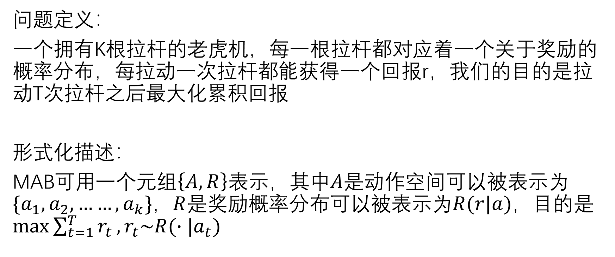
多臂赌博机(MAB)问题
问题定义：
一个拥有K根拉杆的老虎机，每一根拉杆都对应着一个关于奖励的概率分布，每拉动一次拉杆都能获得一个回报r，我们的目的是拉动T次拉杆之后最大化累积回报
形式化描述：
MAB可用$一个元组\left\{A,R\right\}表示$，其中$A$是动作空间可以被表示为$\{a_{1},a_{2},……,a_{k}\}，R$是奖励概率分布可以被表示为$R(r|a)$，目的是$max\sum_{t=1}^{T}{r_{t}},r_{t}\sim R(∙|a_{t})⁡$
Notes:
是一个简化的

Slide 6
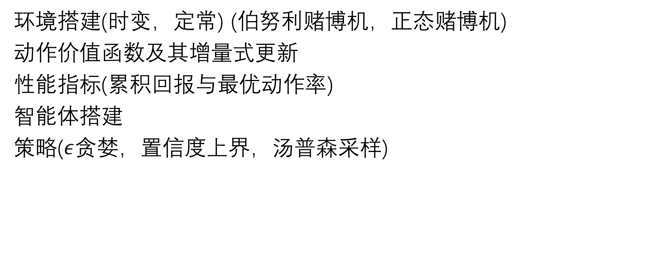
大体脉络
环境搭建(时变，定常) (伯努利赌博机，正态赌博机)
动作价值函数及其增量式更新
性能指标(累积回报与最优动作率)
智能体搭建
策略($ε$贪婪，置信度上界，汤普森采样)

Slide 7
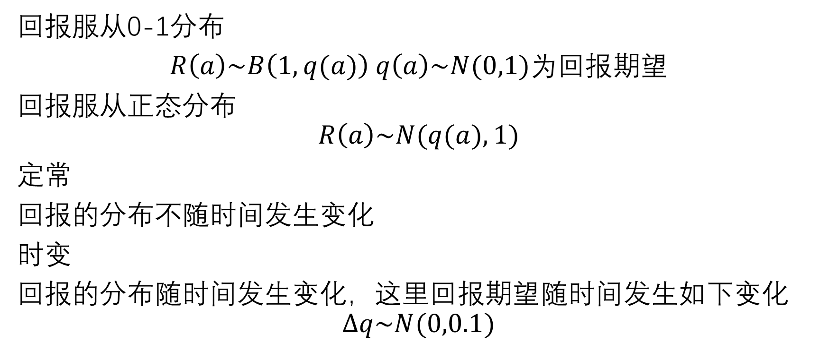
环境搭建
回报服从0-1分布
$R\left(a\right)\sim B\left(1,q(a)\right) q\left(a\right)\sim N(0,1)为回报$期望
回报服从正态分布
$$R\left(a\right)\sim N(q(a),1)$$
定常
回报的分布不随时间发生变化
时变
回报的分布随时间发生变化，这里回报期望随时间发生如下变化
$$∆q\sim N(0,0.1)$$

Slide 8
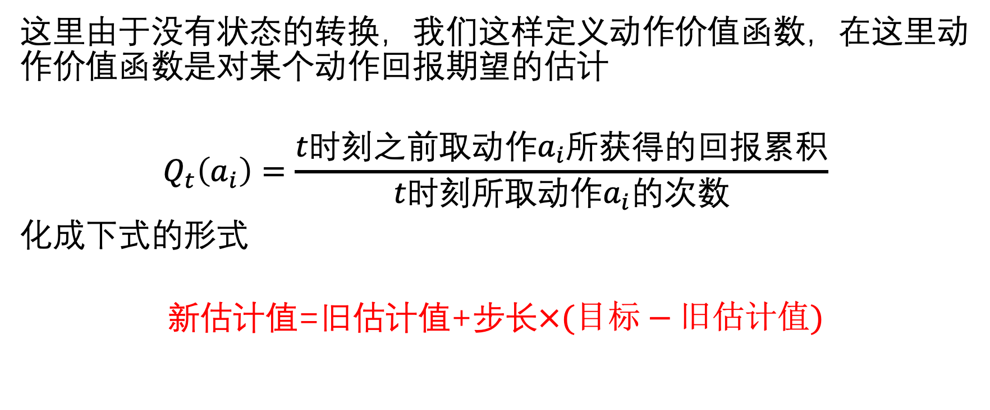
动作价值函数q_value及其增量式更新
这里由于没有状态的转换，我们这样定义动作价值函数，在这里动作价值函数是对某个动作回报期望的估计
$$Q_{t}\left(a_{i}\right)=\frac{t时刻之前取动作a_{i}所获得的回报累积}{t时刻所取动作a_{i}的次数}$$
化成下式的形式
$$新估计\text{值}\text{=}旧估计\text{值}\text{+}步长×(目标−旧估计值)$$

Slide 9
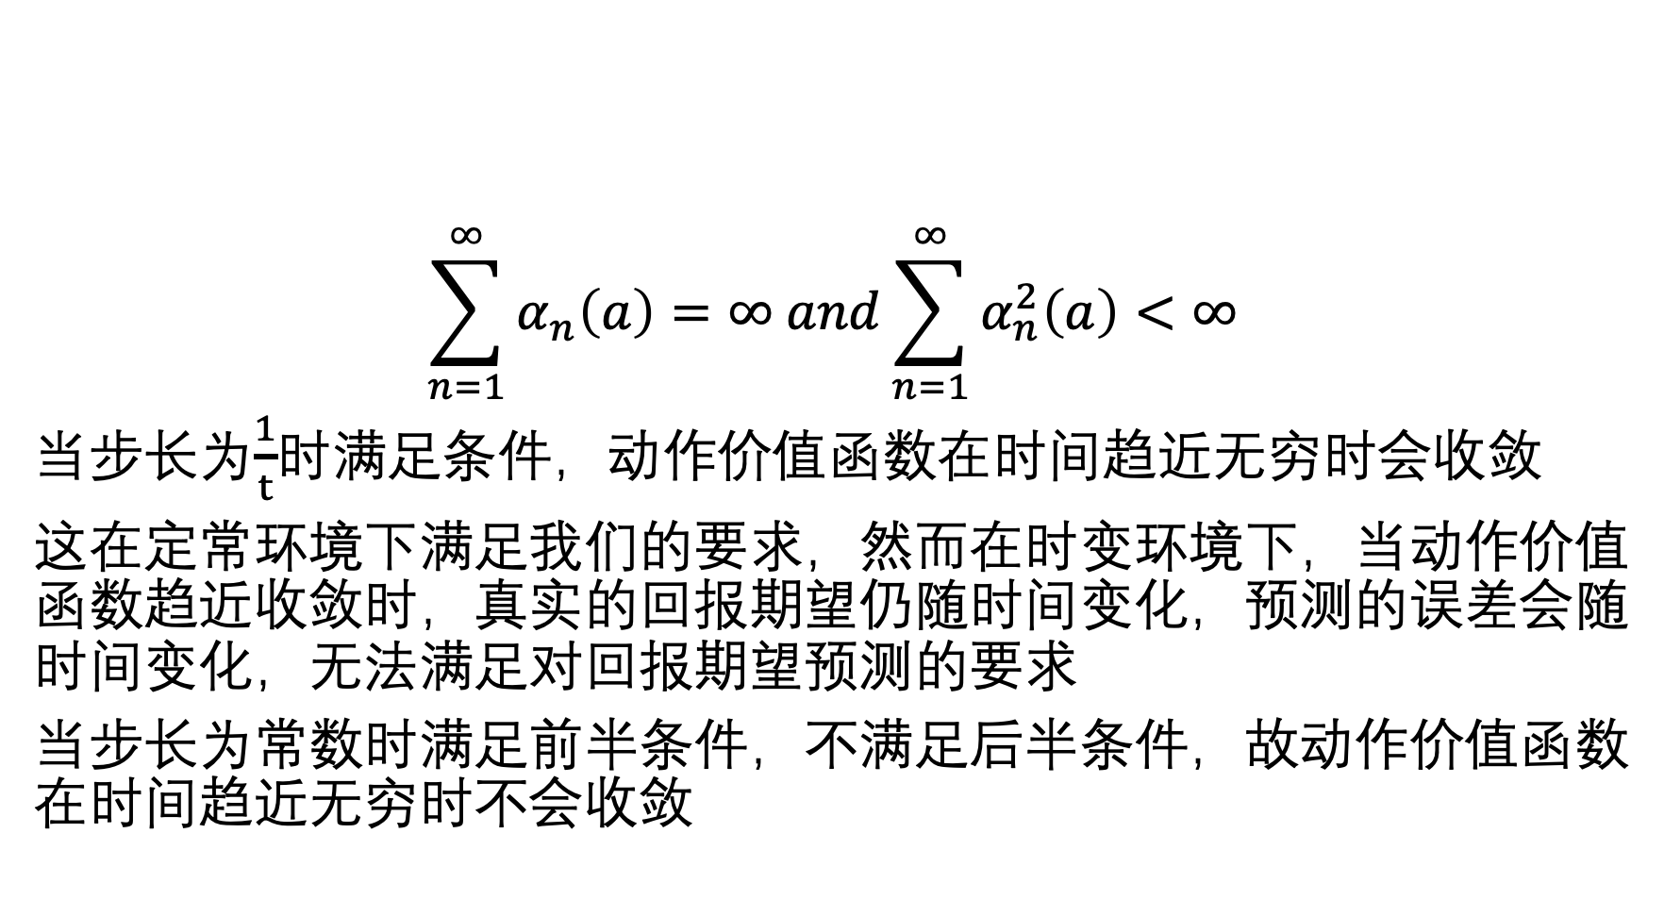
动作价值函数收敛性条件
$$\sum_{n=1}^{∞}{α_{n}\left(a\right)=∞ and\sum_{n=1}^{∞}{α_{n}^{2}\left(a\right)<∞}}$$
当步长为$\frac{1}{t}$时满足条件，动作价值函数在时间趋近无穷时会收敛
这在定常环境下满足我们的要求，然而在时变环境下，当动作价值函数趋近收敛时，真实的回报期望仍随时间变化，预测的误差会随时间变化，无法满足对回报期望预测的要求
当步长为常数时满足前半条件，不满足后半条件，故动作价值函数在时间趋近无穷时不会收敛

Slide 10
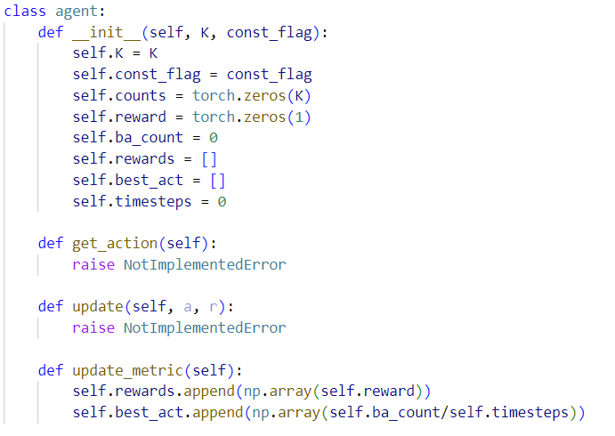
智能体搭建

Slide 11
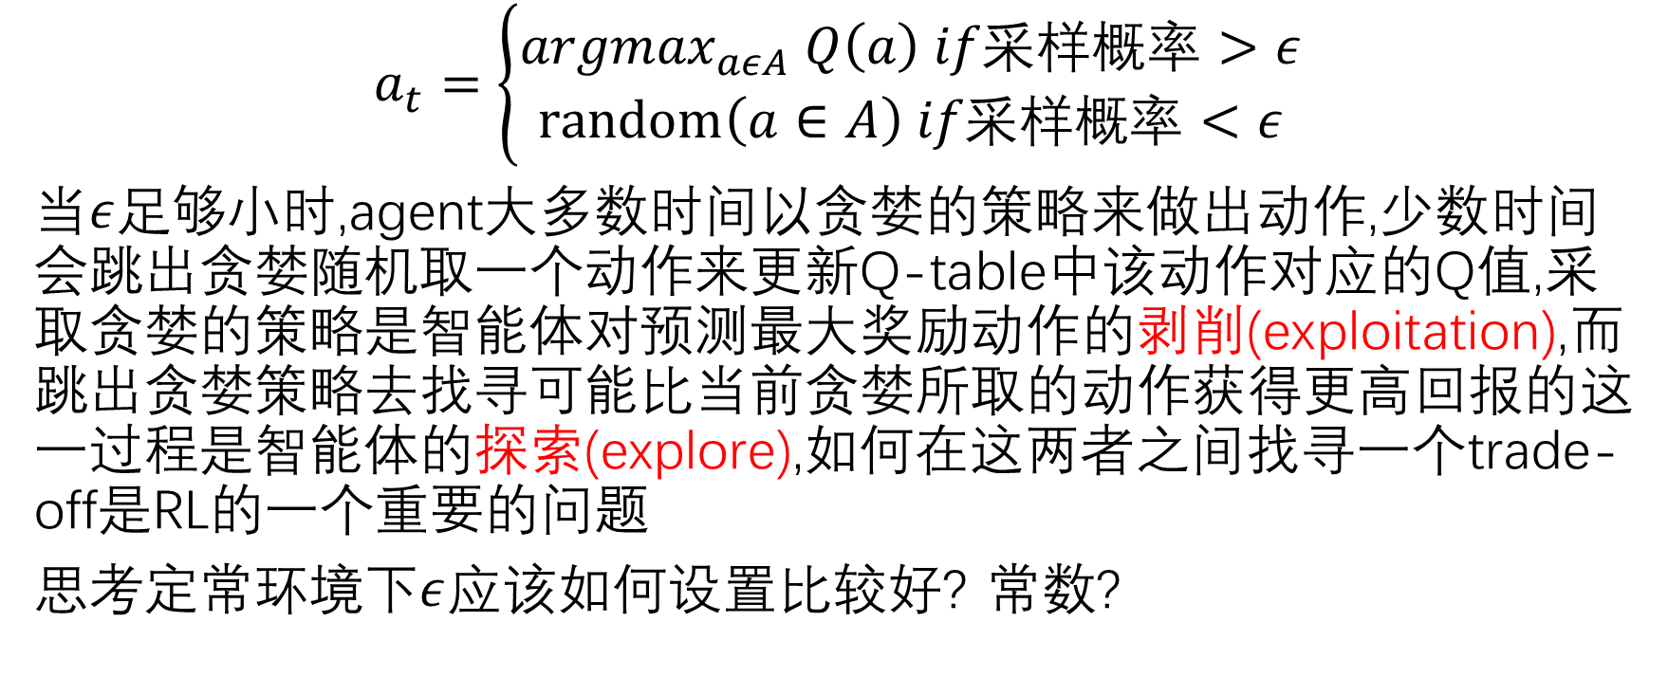
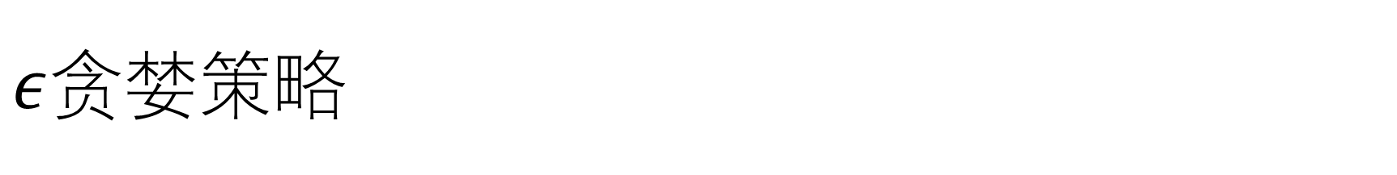
$ε$贪婪策略
$$a_{t}=\left\{\begin{aligned}{argmax}_{aεA} Q\left(a\right) if采样概率>ε \\ random\left(a∈A\right) if采样概率<ε\end{aligned}\right.$$
当$ε$足够小时,agent大多数时间以贪婪的策略来做出动作,少数时间会跳出贪婪随机取一个动作来更新Q-table中该动作对应的Q值,采取贪婪的策略是智能体对预测最大奖励动作的剥削(exploitation),而跳出贪婪策略去找寻可能比当前贪婪所取的动作获得更高回报的这一过程是智能体的探索(explore),如何在这两者之间找寻一个trade-off是RL的一个重要的问题
思考定常$环境下ε$应该如何设置比较好? 常数?

Slide 12
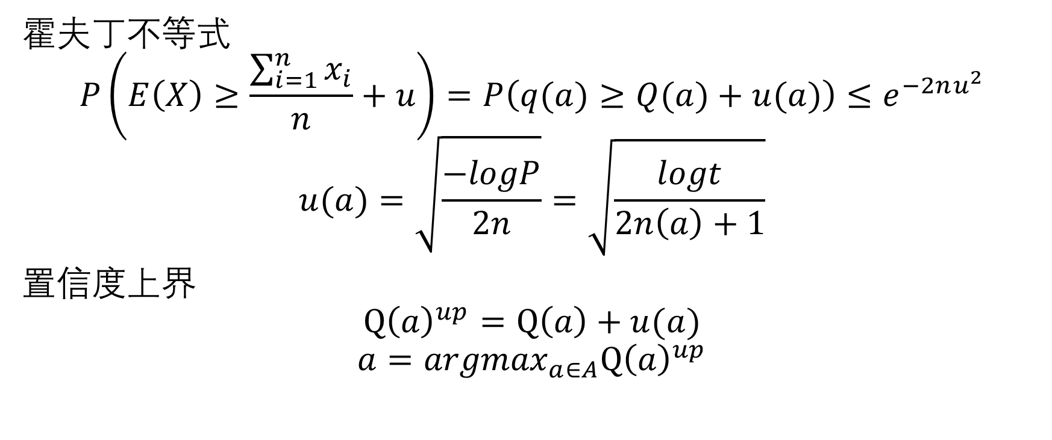
置信度上界(UCB)
霍夫丁不等式
$$P\left(E\left(X\right)≥\frac{\sum_{i=1}^{n}{x_{i}}}{n}+u\right)=P\left(q(a)≥Q(a)+u(a)\right)≤e^{−2nu^{2}}$$
$$u(a)=\sqrt{\frac{−logP}{2n}}=\sqrt{\frac{logt}{2n\left(a\right)+1}}$$
置信度上界
$${Q\left(a\right)}^{up}=Q\left(a\right)+u(a)$$
$$a={argmax}_{a∈A}{Q\left(a\right)}^{up}$$

Slide 13
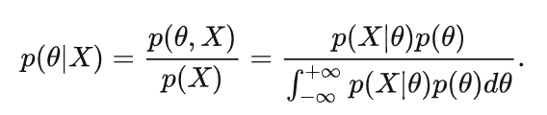
汤普森采样
上述两种策略方法为无分布表格型的方法，汤普森采样需要对MAB的数据分布，找到MAB数据分布的共轭分布族，MAB上的数据分布作为似然函数对共轭先验进行更新，根据现有后验模型对每个动作可能产生的回报进行预测

